Slide 1
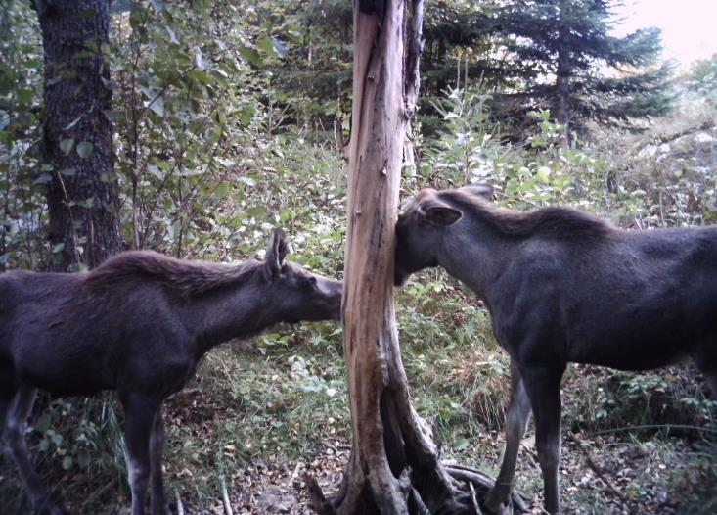
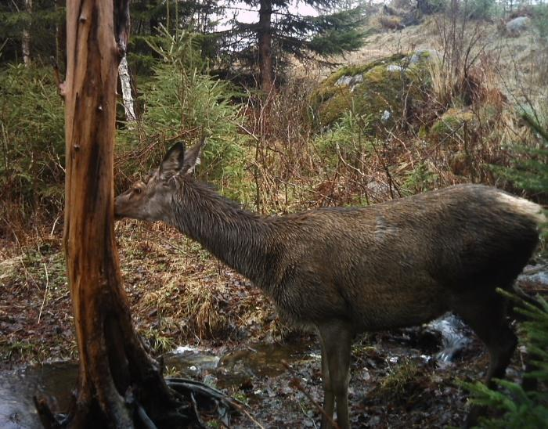
Södra Vi Älg och Kronskötselområde Samrådsmöte
2024-02-22
Brunnsalongen
Södra Vi

Slide 2
Samrådsmöte enligt stadgarna
§ 15 Samrådsmöte ska hållas årligen under vårvintern. Till mötet kallas anslutna fastigheters representanter och representanter för ingående jaktlag. Flera fastigheter kan ha samma kontaktperson (oftast jaktledaren).
Mötet ska behandla information om stadgeenliga beslut såsom avskjutningens storlek och fördelning, regler för jakten samt andra jaktliga frågor i anslutning till dessa.

Slide 3
Innehåll
Årets älgjakt – Måluppfyllnad
Vikter och Älgobs
Kronjakten
Rapportering fällt vilt
Lite statistik och foderdiskussion
Samrådsmöte med ÄFO
Hemsidan
Övrigt

Slide 4
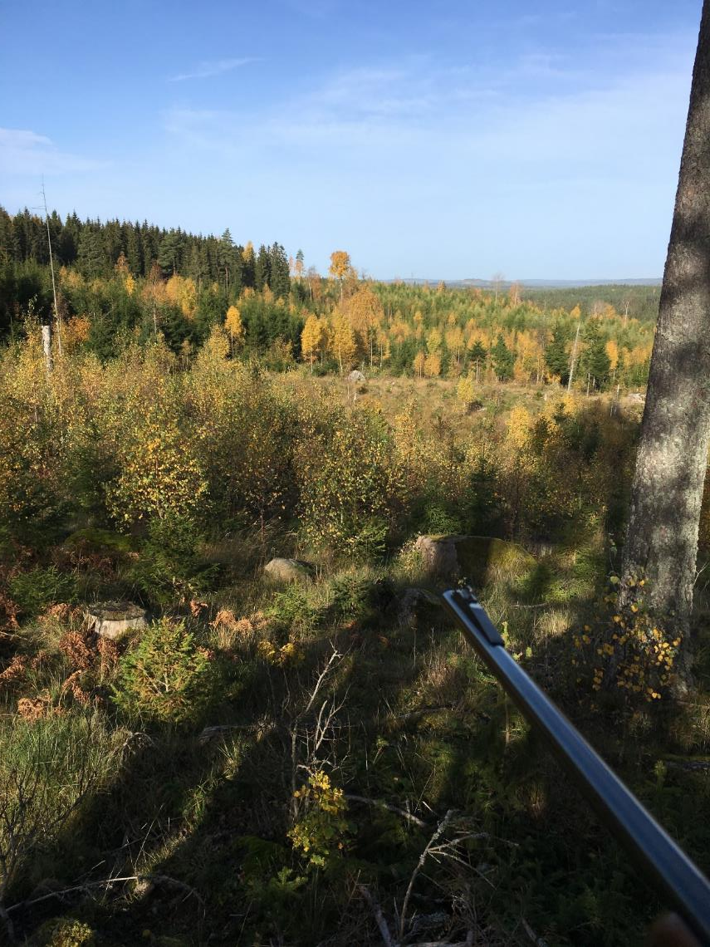
Årets älgjakt Södra Vi ÄSO
 | Plan | Resultat
Tjur | 11 | 11
Hondjur | 11 | 10 (-2*)
Kalv | 26 | 24
Totalt | 48 | 45 (-2*)
Utnyttjandegrad |  | 94 %
Kalvandel i total avskjutning (%): | 54% | 53 %
* Påskjutna, ej fällda älgar
Notes:
Efter tredje året med den nya planen har vi landat på en lägre avskjutningsnivå. Totala antalet vuxna nästan helt i linje med planen. Dock ingår 2 påskjjutna hondjur I statistiken, vilket innebär att avskjutningen av den kategorin ligger ca 30% lägre än planen.

Slide 5
Avskjutning skötselområdet under 5 år
Notes:
Avskjutningen har legat ganska konstant de senaste åren, men med en planerad minskning from 2021.

Slide 6
Kalvvikter Södra Vi ÄSO
Notes:
Dessvärre fortsätter kalvvikterna neråt från redan låga nivåer.

Slide 7
Slaktvikt vuxen älg Södra Vi ÄSO
Notes:
Doppar. Har vi skjutit fler ungdjur, vilket I så fall är positivt?

Slide 8
Andel (%) fällda djur som var 1-2 år
Notes:
Bra med många unga hondjur i avskjutningen

Slide 9
Älgobs/jakt-timme
Notes:
Älgobsen har legat stabilt de senaste fem åren.

Slide 10
Älgobs kalvar/vuxet hondjur
Notes:
Reproduktionen ligger högre än 2022. En stabilt hög kalvavskjutning I kombination med reproduktionssiffror och endast 8 skjutna hondjur varav mer än hälften var 1-2 år indikerar att vi har manga reproduktiva hondjur I stammen.

Slide 11
Älgobs Tjurar/vuxna djur
Notes:
Andelen tjurar av vuxna djur är relativt konstant över år trots en hög avskjutning 2022. En anledning till att siffran ligger relativt lågt är att tjurar skjuts oftare än kor i början på jakten. Alltså kan samma hondjur rent teoretiskt observeras fler gånger.

Slide 12
Älgobs
Älgobsen är det bästa hjälpmedel vi har för att uppskatta älgstammens storlek och förändringar.
Om vi utför obsen korrekt och rapporterar får vi bra underlag för korrigeringar av avskjutning och nya planer
Överlag fungerar obs-rapporteringen bra, men det finns undantag.

Slide 13
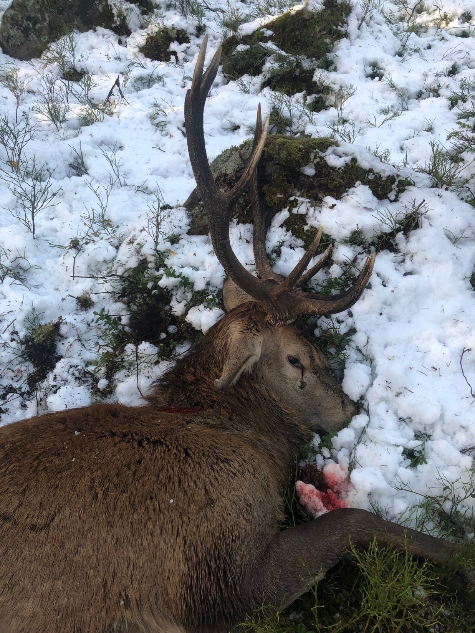
Årets kronjakt
 | Plan | Resultat
Hjort | 9 | 10
Hind | 11 | 6
Kalv | 18 | 4
Totalt | 38 | 20
Per 1000 ha | 1,4 | 0,75
Kalvandel i total avskjutning (%): | 47% | 20%
Notes:
Minskning jämfört med föregående år. Återigen alldeles för lite kalv. Är det dags att inför hind eller kalv för att få fälla hjort?

Slide 14
Rapportering av fällt vilt fungerar bra!
Inrapportering fällda djur
Skall ske senast kl. 20.00 (älg) via SMS på tel. 070 564 1565. (kron rapporteras samma dag)
Rapporten skall innehålla: ”Jaktlag nr + namn” ; ”Antal + djurslag”
Använd följande djurslag i SMS:et: (Älgtjur, Älgko, Älgkalv (han eller hon)), (Krontjur, Kronhind, Kronkalv (han eller hon))

Slide 15
Historisk avskjutningsstatistik
Notes:
Avskjutningen i Sverige nere på 1976 års nivå som då betecknades som rekordstor. Rådjursstammen i Kalmar län ligger konstant på en mycket hög nivå.

Slide 16
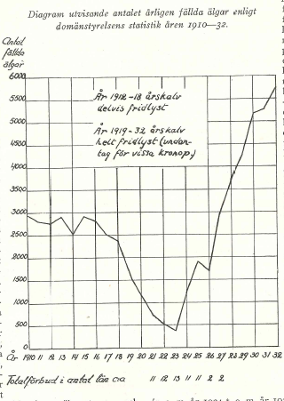
Notes:
När stammarna är nere på dessa nivåer kanske vi kan tala om Rödlistning

Slide 17
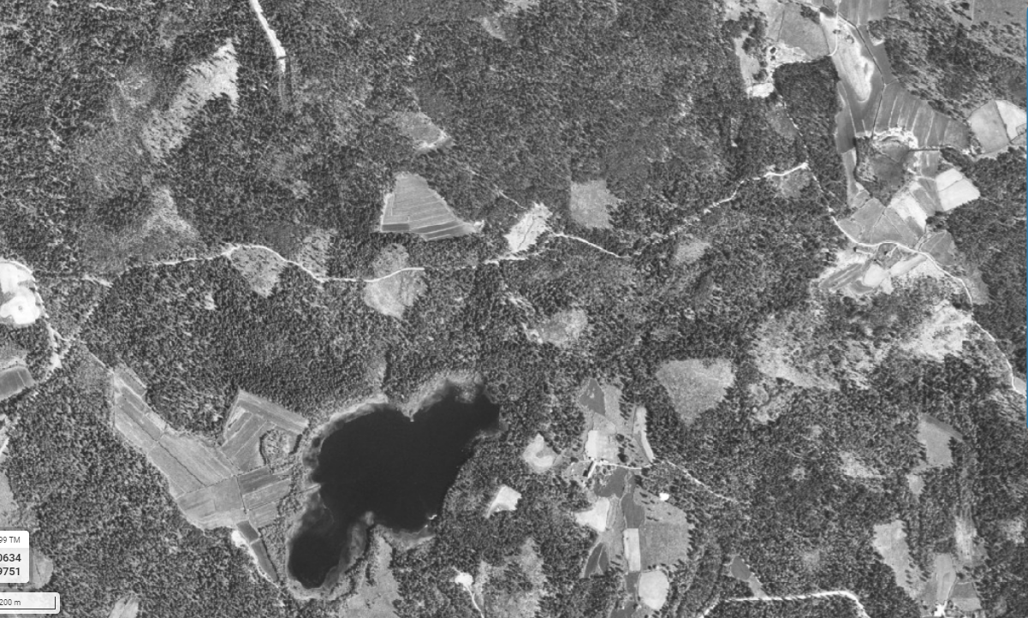
1960
Notes:
Så här såg markerna runt Gäsemåla ut 1960. Gott om åkermarker i skogen och glesa skogar. Skogsbete var vanligt förekommande

Slide 18
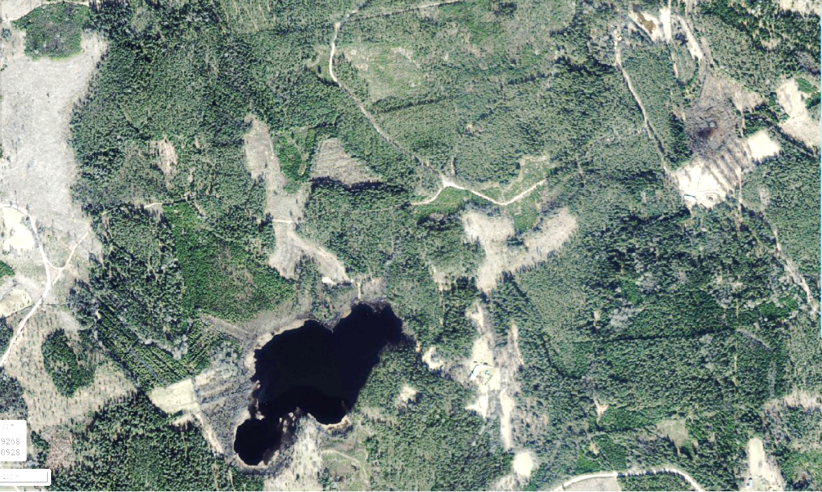
Idag
Notes:
Så här ser samma marker ut idag. Ytterst få åkrar ute i skogen. Skogarna är täta och skogsbete förekommer ej.

Slide 19
ÄBIN Foderprognos – Vimmerby ÄFO
Notes:
Mängden foder ökar något kommande år.

Slide 20
Samrådsmöte ÄFG
Hålls 13 mars
Representanter för styrelsen deltar.
Vad ska vi ta med oss?

Slide 21
På hemsidan www.sodraviaso.se läggs information och dokument ut löpande

Slide 22
Att komma ihåg framöver
Motioner ska vara styrelsen tillhanda senast sista juni.
Årsmöte 15/8

